Slide 1
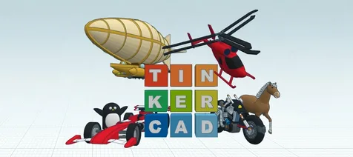
Создаем брелок с китайским именем
«От каллиграфии к 3D: создаём брелок в Tinkercad»
Урок цифрового дизайна

Slide 2
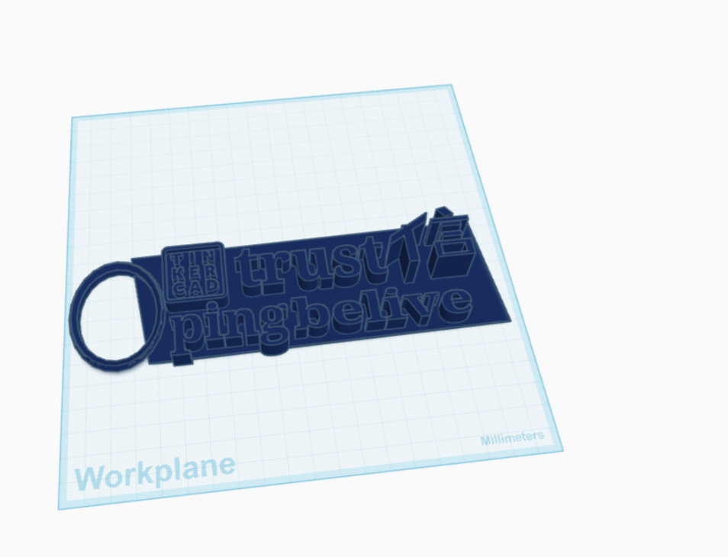
. Цели урока
Научиться переносить иероглифы в 3D.
Освоить базовые инструменты Tinkercad.
Создать модель для 3D-печати.

Slide 3
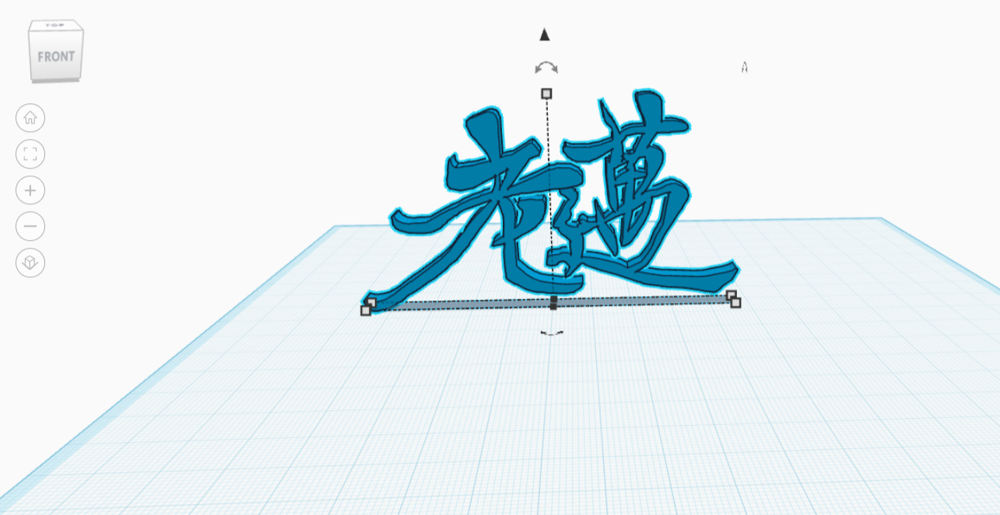
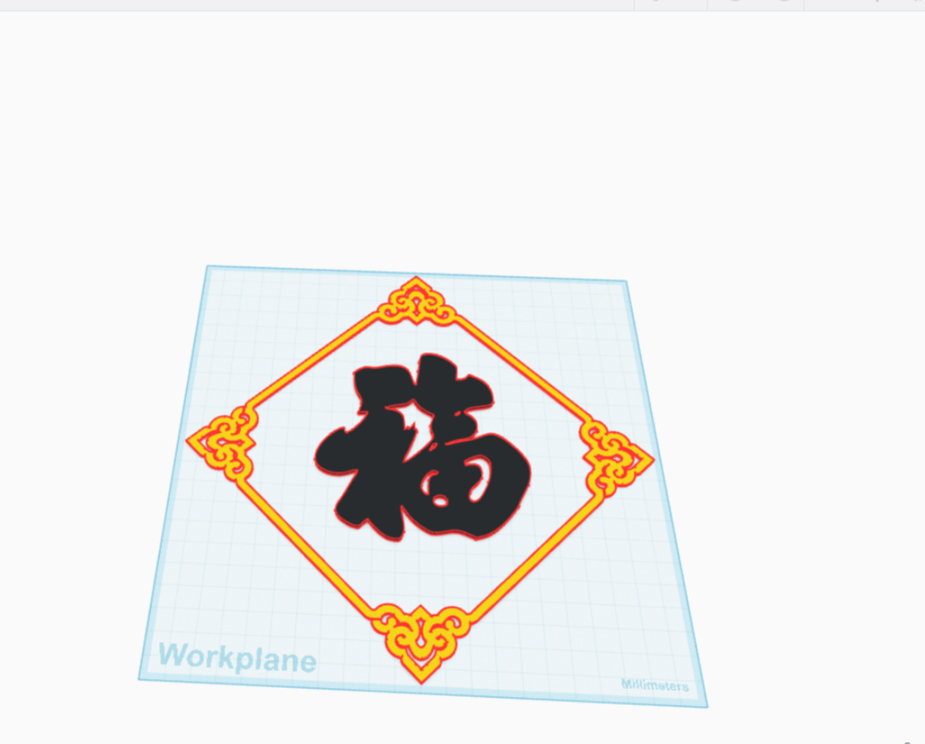
Примеры 3D-иероглифов

Slide 4
Инструкция: вход в Tinkercad
Откройте сайт Tinkercad.com.
Нажмите «Войти» (логин/пароль на карточках).
Выберите «Create new design».

Slide 5
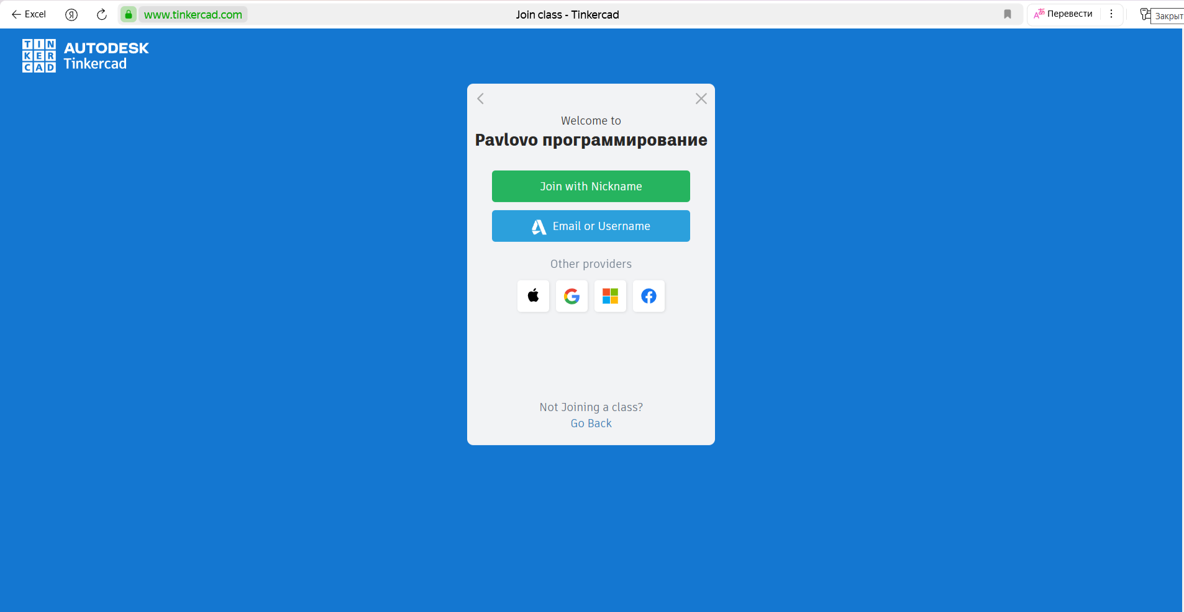

Slide 6
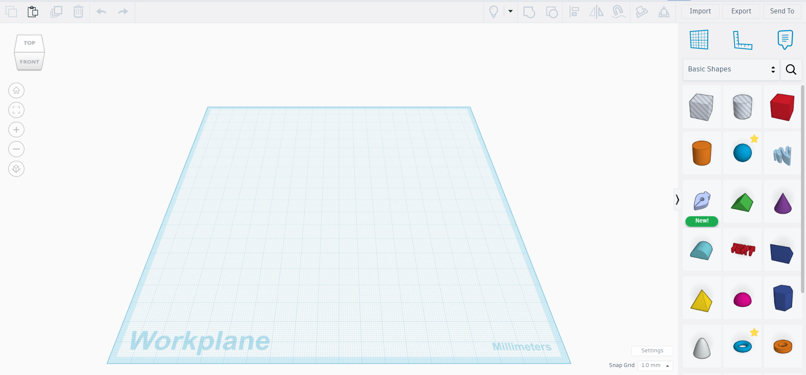
Инструменты Tinkercad

Slide 7
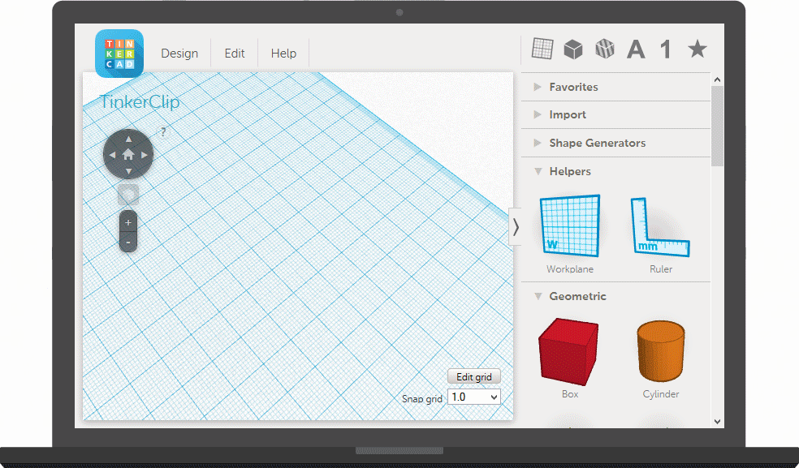
Пошаговая инструкция
Загрузите иероглиф (SVG или «Text»).
Вытяните в 3D (Height = 5 мм).
Добавьте подложку (прямоугольник, толщина 2 мм).
Сделайте дырочку («Hole» + цилиндр).

Slide 8
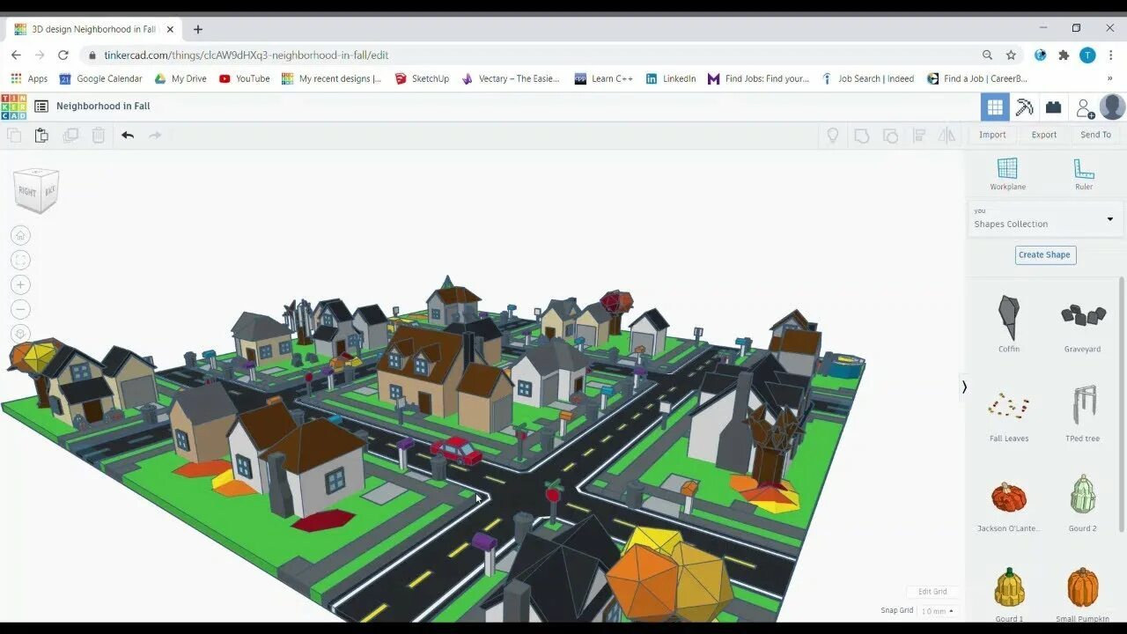
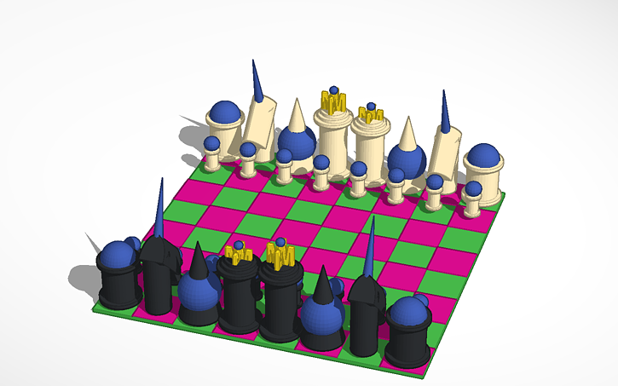
Лайфхаки. Как сделать модель идеальной?
Ctrl+D — копировать объект.
Align — выравнивание.
Group — объединить детали.

Slide 9
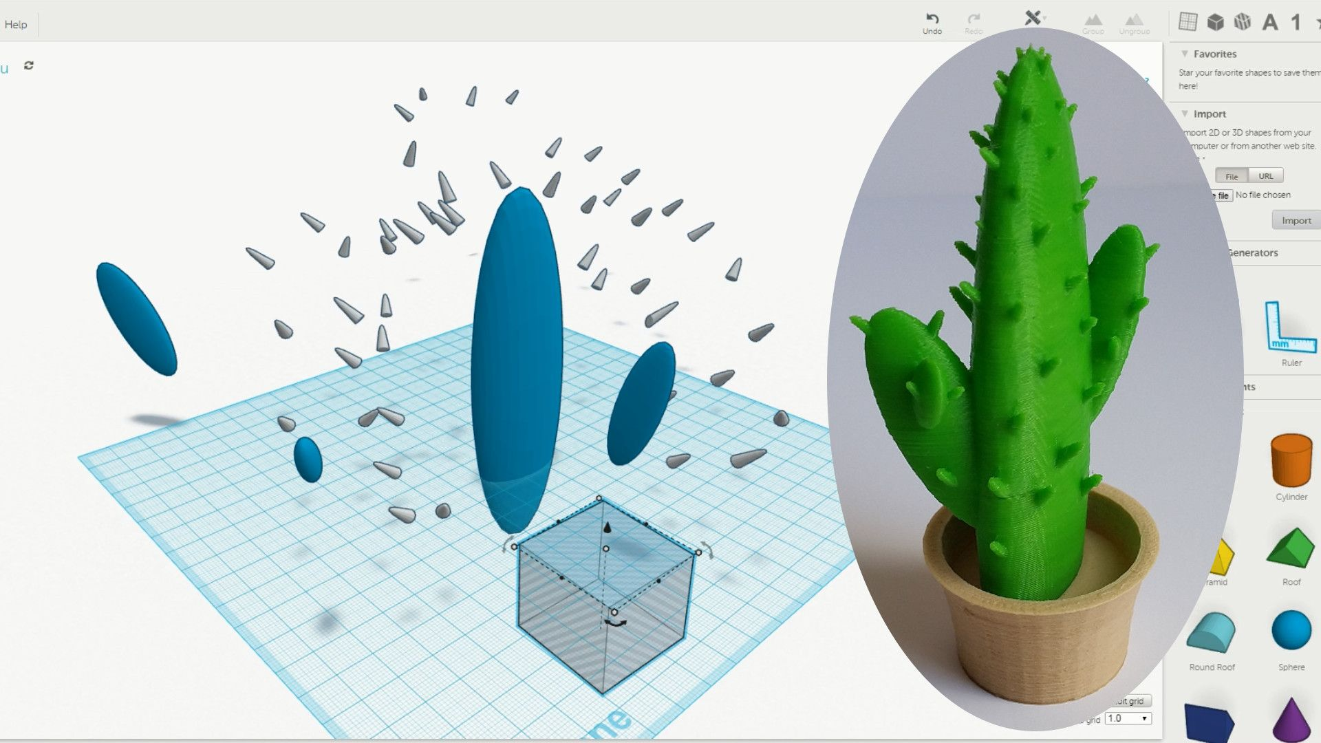
Где ошибаются новички
«Разрыв линий» → Используйте «Scribble».
«Слишком тонкие детали» → Минимум 3 мм.
«Нет подложки» → Модель хрупкая.

Slide 10
Примеры работ

Slide 11
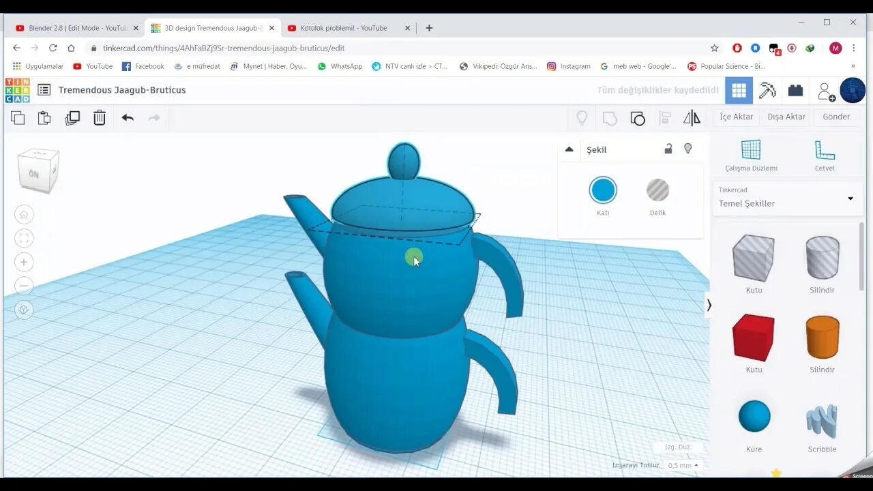
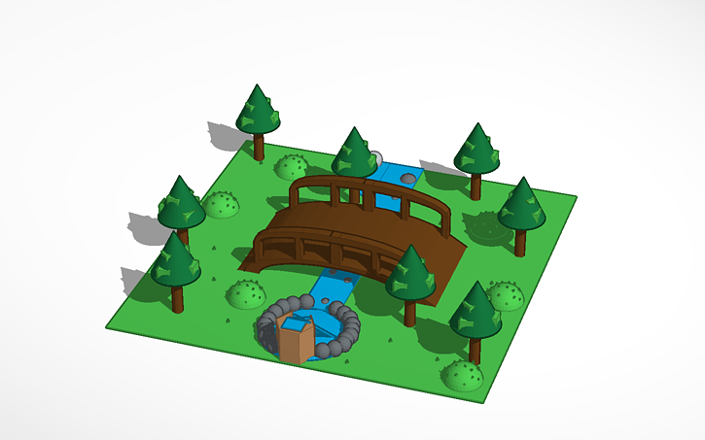
Рефлексия
Что было самым сложным?
Как можно улучшить модель?

